Slide 1






Centro de Bachillerato Tecnológico núm. 3 Zumpango
Tecnico En Informatica
Desarrollo de página web informativo Para Espic
Presentado por :
Segundo Benítez Lesli Dariana
Docente:
Nubia Hernández Castro

Slide 2

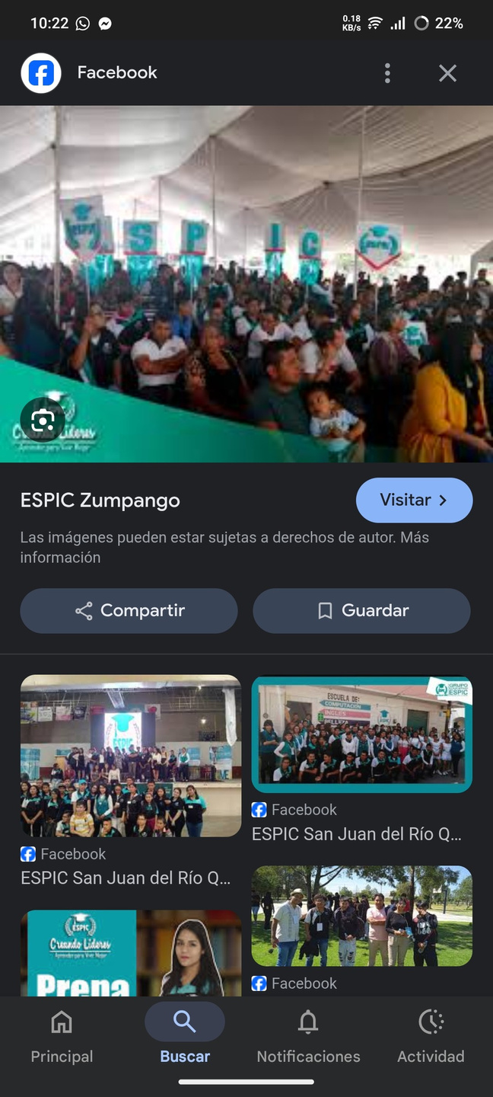
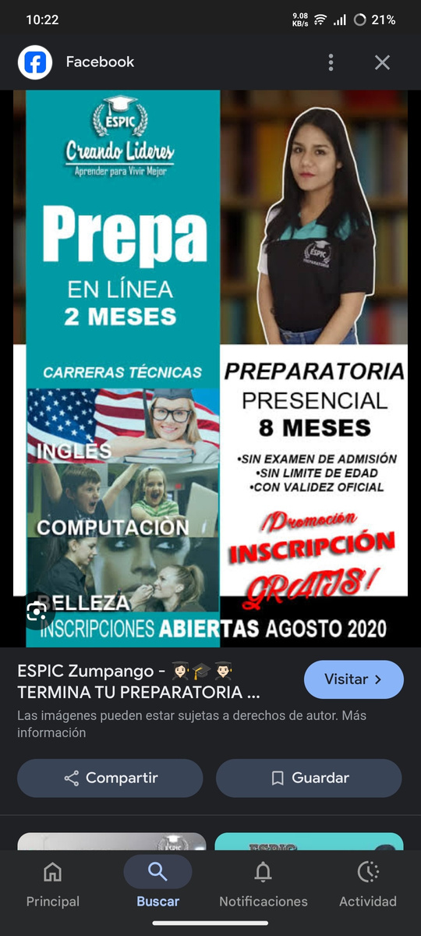
Capitulo I Referencias Del Escenario
ESPIC ZUMPANGO
MISIÓN
VISIÓN
Brindar una educación práctica, accesible y de calidad que permita a los estudiantes desarrollar habilidades clave para su crecimiento personal, académico y profesional.
Ser una escuela referente en formación continua y capacitación profesional, reconocida por transformar vidas a través del aprendizaje, la innovación educativa y el compromiso con el desarrollo integral de nuestros alumnos.
VALORES
Compromiso: Nos dedicamos con pasión a la formación de nuestros estudiantes.
Calidad: Ofrecemos programas educativos actualizados, útiles y bien estructurados
Responsabilidad: Promovemos una formación ética y socialmente consciente.
Figura 2.Escuela Espic
Figura.1 ESPIC

Slide 3
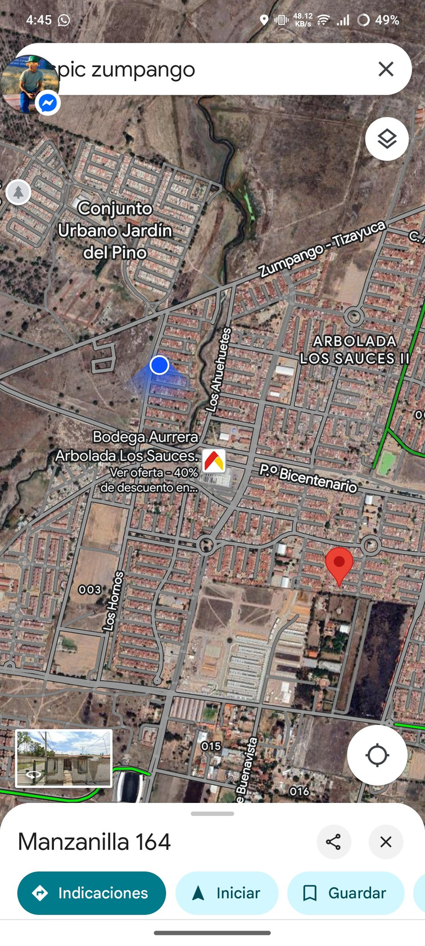

Organigrama ESPIC
Croquis del Escenario real
Escuela de capacitación Espic
Direccion General
Mariana Lopez Hernández
Consejo de
administración
patricia López González
Cordinación
Yo
figura .3 Ubicacion ESPIC
Palacio Municipal de Zumpango, Juárez n, Centro, 55600

Slide 4
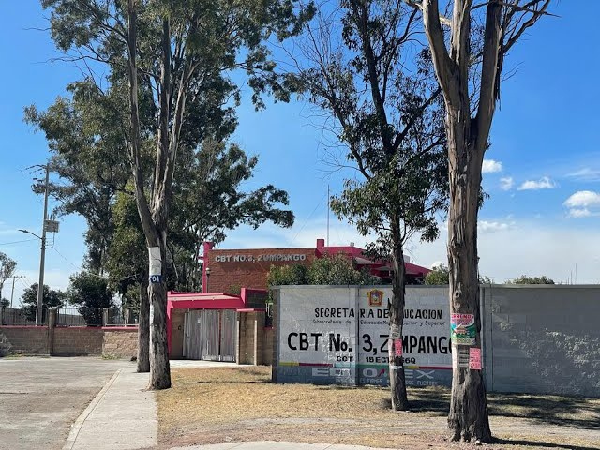
CAPÍTULO II REFERENCIAS DEL PERFÍL PROFESIONAL
TÉCNICO EN INFORMÁTICA
DESCRIPCIÓN DE LA CARRERA
(TECNICO EN INFORMATICA)
OBJETIVO DE LA CARRERA
(TECNICO EN INFORMATICA)
La carrera de Informática dura 3 años (6 semestres) con 41 horas semanales. Incluye 37 unidades de aprendizaje y 5 módulos profesionales. Forma técnicos en desarrollo de software, bases de datos, aplicaciones web y móviles, y comercio electrónico. Los egresados pueden trabajar en empresas de software, instituciones educativas o en sistemas informáticos.
La carrera de Informática en el bachillerato tecnológico forma estudiantes en tecnología para resolver problemas, manejar información y continuar estudios, desarrollando habilidades en programación, mantenimiento y sistemas informáticos.
Figura .4 CBT 3 ZUMPANGO,

Slide 5
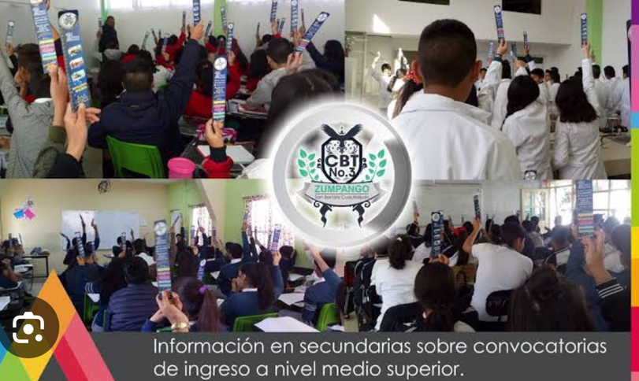
COMPETENCIAS DE LA CARRERA
PERFIL DE EGRESO
Desarrolla aplicaciónes web
Desarrolla e instala software de aplicación utilizando programación estructurada y/u orientada a objetos, con almacenamiento persistente de los datos
Diseña y administra bases de datos simples o avanzadas
Administra sistemas operativos de aplicaciones y servicios
Escucha, interpreta y emite mensajes pertinentes en distintos contextos mediante medios y herramientas apropiadas
Adaptabilidad
. La carrera de Técnico en Informática del Bachillerato Tecnológico del Estado de México prepara a los estudiantes para continuar estudios superiores y para diseñar soluciones tecnológicas. A lo largo de cinco módulos, los alumnos desarrollan competencias en programación, bases de datos, sistemas operativos y software especializado, que les permiten crear e instalar aplicaciones web y móviles, además de administrar plataformas educativas y de comercio electrónico.
Figura 5 .CBT.3 Zumpango

Slide 6
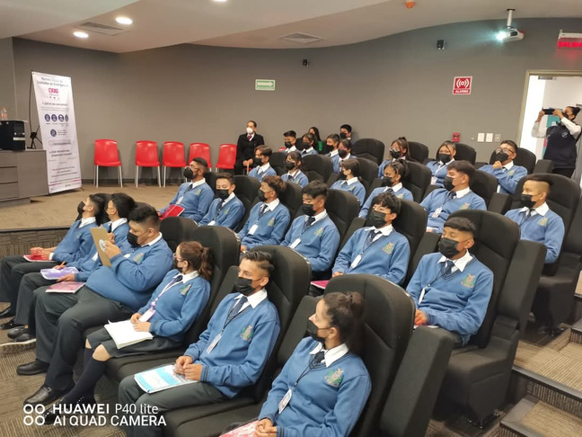
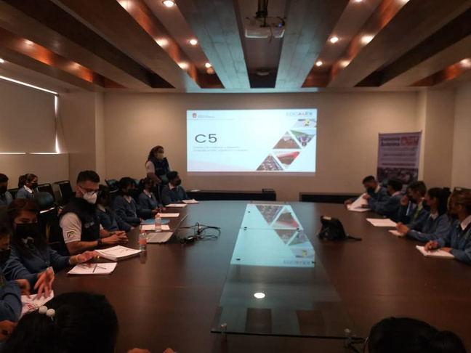
CAPÍTULO III Experiencias laborales
Semestres 1 ( Dinámicas Productivas) : Visita al c5 de Ecatepec
semestre 2 ( Desarrolla e intala software de aplicación utilizanda programación estructurada con almacenamiento persistente de datos ) : Actividades que se realizan en el escenario real , Realizar una presentación en powerpoint
semestre 3 ( Desarrolla software de aplicaciónes utilizando programación orientada a objetos con almacén persistente de los datos ) Creación de una base de datos
Figura 6.c5 de Ecatepec
Figura 7 .c5 de Ecatepec

Slide 7


CAPÍTULO III Experiencias laborales
Semestres 4 (Desarrolla aplicaciónes web y moviles) Desarrollo de página web
Semestre 5 (Realizar servicio social) ( Planeación de mi proyecto de titulación): Realización de un boceto el cual sería de ayuda para visualizar como quedaría mi página web
Semestre 6 (Ejecución de proyecto de titulación): Empezar a ejecutar la planeación de mi proyecto
Figura 8.boceto de mi página web
Figura 9.página web

Slide 8

mi proyecto
Desarrollo de página web con uso informativo
Mi página web está dedicada a brindar información sobre una amplia variedad de cursos diseñados para potenciar las habilidades del ser humano En este espacio encontrarás toda la información necesaria sobre las áreas de formación, horarios disponibles y detalles relevantes de cada curso. Además, contamos con un apartado donde podrás proporcionar tus datos personales, lo cual nos permitirá ofrecerte una atención más personalizada y enviarte información específica según tus intereses.
Figura 10.pagina web
INTRODUCCIÓN AL PROYECTO

Slide 9
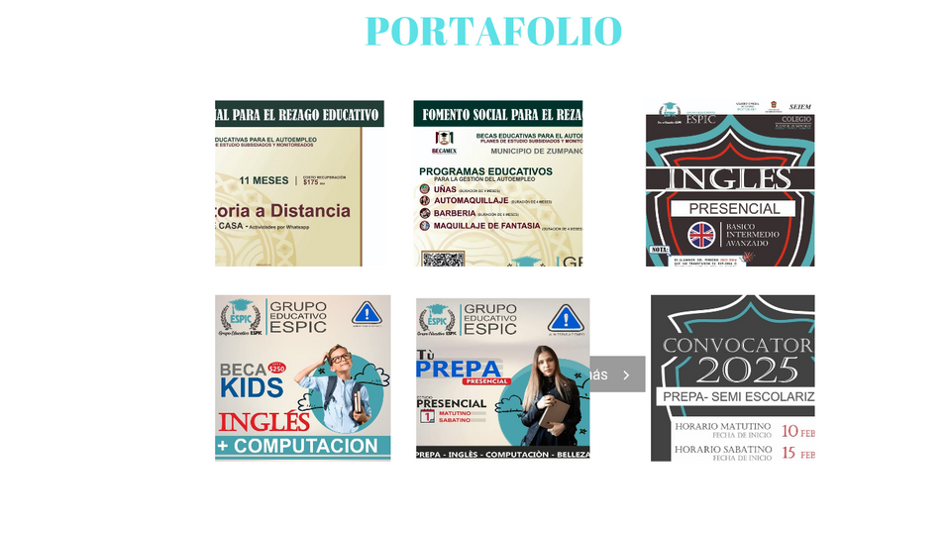
🔥PROBLEMATICA🔥
La institución enfrenta una baja visibilidad y reconocimiento, por lo que depende en gran medida de la distribución masiva de folletos impresos para promocionar sus cursos, Esta situación dificulta captar nuevos estudiantes, y desconfianza por parte del público que prefiere instituciones más populares o con mayor respaldo. Esta práctica, además de ser poco efectiva en la era digital, afecta negativamente al medio ambiente debido al uso excesivo de papel, tintas contaminantes y generación de residuos.
PROBLEMATICA
Figura 11.partes de mi página

Slide 10
⚠️ Consecuencias combinadas ⚠️
Gasto económico alto en impresión y distribución.
Bajo retorno de interés (la mayoría de los folletos son desechados)
Imagen anticuada frente a otras instituciones más tecnológicas.
Tala de árboles para papel
Contaminación visual y acumulación de basura
🛠️ Soluciones posibles
Crear una página web clara, atractiva y funcional
Funciona 24/7, incluso cuando estás dormido.
Tener una página web da una imagen profesional y seria.
Los usuarios suelen confiar más en lo que pueden encontrar en línea.
Si otras instituciones o negocios ya tienen página web, tú no te quedas atrás.

Slide 11
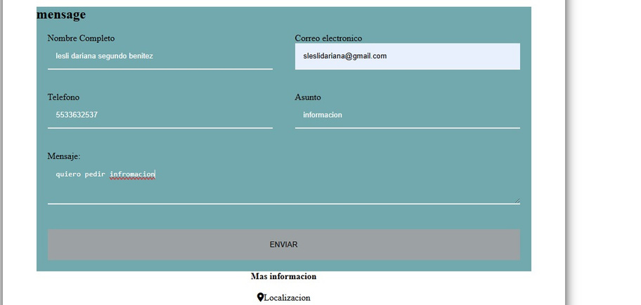
Al ingresar al sitio web, se visualiza inicialmente el logotipo y el nombre de la institución. Al desplazarse hacia abajo, se presentan los cursos disponibles, los cuales están diseñados para fortalecer diversas habilidades de los usuarios. Más adelante, se encuentra un apartado de información general, que puede desplegarse al hacer clic para facilitar la lectura.
Al continuar con la navegación, se muestra una sección con los horarios y detalles específicos de cada curso, brindando al visitante la oportunidad de conocer mejor la oferta académica. Posteriormente, se incluye un formulario de contacto, a través del cual el usuario puede proporcionar sus datos para recibir información personalizada.
Finalmente, se presenta la ubicación geográfica de la institución, así como un apartado con los medios de contacto, incluyendo número telefónico, correo electrónico y enlace a la página de Facebook, permitiendo una comunicación directa y accesible.
Figura 12.pagina web
Figura 13.pagina web

Slide 12
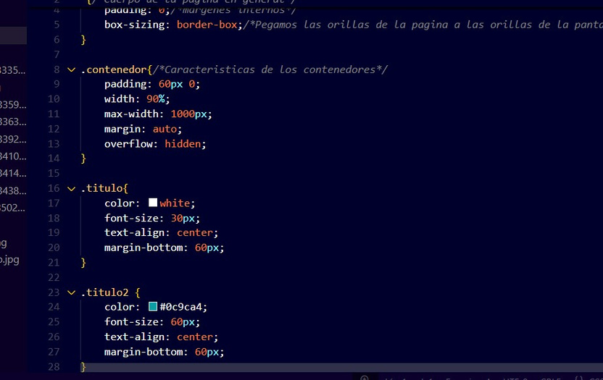
. CSS
background-color: Color de fondo
font-size: Cambiar el tipo de letra
font-weight:Hacer el texto más grueso
text-align:Centrar el texto horizontalmente dentro de su contenedor.
titulo:es una clase que se puede aplicar a varios elementos
a>). Quita el subrayado y cambia el color a rojo.
img {max-width: 100%;, height: Hace que la imagen se ajuste automáticamente al tamaño del contenedor y mantenga su proporción.
DESARROLLO DE LA PÁGINA
Para el desarrollo de la página ocupé Visual Studio Code y códigos cómo HTML HyperText Markup Language) pará la estructura de mi página , css Style Sheets”pará darle un estilo más personalizado y java script pará qué sea interactiva y dinámica
Figura 14.codigo css

Slide 13

<!DOCTYPE html>: Declara que es un documento HTML5.
<html>: Etiqueta raíz de toda la página web.
<head>: Información que no se muestra (título, estilos, etc.).
<body>: Todo el contenido visible (textos, imágenes, etc.).
h1>Título principal</h1>
<h2>Subtítulo</h2>
<h3>Subsección</h3>
<p>Este es un párrafo de texto.</p>
a>: Crea un hipervínculo.
href: Dirección a la que se dirige al hacer clic.
img>: Muestra una imagen.
src: Ruta de la imagen.
alt: Texto alternativo si la imagen no carga
Resultados
Esperandos
Aumentar el conocimiento de la escuela a nivel local o incluso nacional
Brindar información detallada
Contar con una navegación sencilla e intuitiva
Enlaces a redes sociales de la escuela para mantener contacto actualizado.
Figur 15 partes de página web

Slide 14
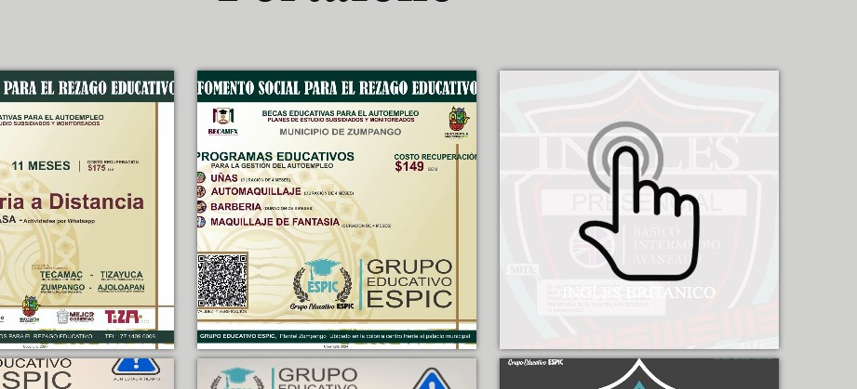
DISEÑO
PRUEBAS
Pruebas de compatibilidad: Verificación del correcto funcionamiento en distintos navegadores
Pruebas de responsividad: Evaluación del diseño adaptativo para asegurar que la interfaz se visualice adecuadamente en diferentes tamaños de pantalla.
Pruebas de enlaces y navegación: Comprobación de que todos los enlaces, menús y botones funcionen correctamente y redirijan a las secciones esperadas.
Validación de formularios: Pruebas de campos obligatorios, validación de datos y envío de información a través del formulario de contacto o inscripción.
Se llevó a cabo el diseño de mi página web orientada a la difusión de cursos educativos, con el fin de ofrecer una interfaz clara, atractiva y funcional para los usuarios interesados. El diseño se centró en la usabilidad, la estructura visual coherente y la experiencia del usuario, aplicando principios de diseño responsivo para asegurar su correcta visualización.
Figura 16 partes de mi página web

Slide 15
MANTENIMIENTO
QUE SE NECESITA PARA SU FUNCIONAMIENTO
Actualización de Contenidos
Revisión de Enlaces y Formularios
Copia de Seguridad
Compatibilidad y Visualización
Seguridad Básica
Archivo de mi página web:Todo esto debe estar bien organizado en una carpeta
Un servicio de alojamiento web: Hay opciones gratuitas y pagadas
Un nombre de dominio;
Figura 17 partes de mi página
Figura 18 Formulario de página web

Slide 16

CAPÍTULO 4: CONCLUSIONES
PROPÓSITO
BENEFICIOS ESPERADOS
El propósito principal de la página web es brindar información clara, actualizada y accesible sobre la oferta académica de una escuela de cursos, Se busca establecer una plataforma digital informativa que permita a los usuarios conocer sus características, horarios, y medios de contacto
ACCESIBILIDAD Y disponibilidad las 24 hrs
Centralización de la información
Incremento en la credibilidad institucional
Mejora en la experiencia del usuario
05
Figura 19 Información contenidos en mi página

Slide 17

APORTACIONES Y SUGERENCIA DEL MEDIÓ AMBIENTE
CONCLUSIÓN
El desarrollo de mi página web informativa para la escuela de cursos ha permitido crear una plataforma digital funcional, accesible y atractiva, que facilita la difusión de la oferta académica de manera eficiente La correcta integración de tecnologías como HTML CSS y JavaScript ha asegurado una estructura sólida, un diseño visual coherente y una interacción dinámica que mejora la experiencia del usuario
REDUCCIÓN DEL USO DEL PAPEL
CONCIENTIZACION AMBIENTAL
USO RESPONSABLE DE LA TECNOLÓGIA
FOMENTAR ACCIONES SOSTENIBLES
ACCESIBILIDAD GLOBAL SIN IMPACTÓ FÍSICO
FOMENTO DE LA CULTURA AMBIENTAL EN LA COMUNIDAD ESCOLAR
Figura 20 página web
05
Figura 20 Tecnología en el medio ambiente

Slide 18
FORMATOS
APA
CSS | MDN. (2025, 21 junio). MDN Web Docs. https://developer.mozilla.org/es/docs/Web/CSS
Lenguaje CSS - CSS en español. (s. f.). https://lenguajecss.com/css/
CBT 3 ZUMPANGO. (s. f.). https://www.cbt3zumpango.edu.mx/
CSS | MDN. (2025, 21 junio). MDN Web Docs. https://developer.mozilla.org/es/docs/Web/CSS
Plantillas de programación: fragmentos gratuitos para HTML, CSS y JavaScript. (s. f.). https://offers.hubspot
W3Schools.com. (s. f.). https://www.w3schools.com/html/
HTML: Lenguaje de etiquetas de hipertexto (2025, 20 junio). https://developer.mozilla.org/es/docs/Web/HTML
Lenguaje HTML - HTML en español. (s. f.). https://lenguajehtml.com/
Equipo editorial, (2025, 25 mayo). Página web - https://concepto.de/pagina-web/
Méndez, I. (2025, 15 mayo). https://www.tiendanube.com/blog/como-crear-una-pagina-web/
Medio Ambiente y Desarrollo Sostenible (s. f.-b). https://sma.edomex.gob.mx/
(Sostenibilidad Para Todos | ACCIONA, s. f.)
05

